Slide 1




Business Intelligence
Academy
Do zero ao Datawarehouse

Slide 2


O que vamos aprender?
Geral
Modelagem Relacional
Modelagem de Datawarehouse
ETL com Integration Services
Cubos com Analysis Services
Relatórios com Reporting Services

Slide 3
O que vamos aprender?
Infraestrutura
Virtualização e configuração de servidores
Agendamento de cargas
Criação de usuários
Instalação do SQL Server
Instalação das ferramentas de BI

Slide 4
O que vamos aprender?
Ambiente OLTP
Modelagem Relacional
Criação de Scripts
Preenchimento de Tabelas

Slide 5
O que vamos aprender?
Staging Area
Construção da Staging
Limpeza e padronização dos dados

Slide 6
O que vamos aprender?
ETL
Carga de Dados com Wizard
Carga de Dados para Staging Area
Carga de Dados para Datawarehouse
Versionamento de Dados

Slide 7
O que vamos aprender?
Cubos OLAP
Criação de Cubos
Criação de Dimensões
Deploy de Cubos
Processamento de Cubos
Abertura de Cubos no Excel

Slide 8
O que vamos aprender?
Relatórios
Criação de Relatórios
Customização de Relatórios
Deploy de Relatórios
Export de Relatórios

Slide 9
Qual a diferença entre os cursos?
Integration Services
Número de componentes
Automatização de Cargas
Utilização de procedures
Versionamento de Datawarehouse

Slide 10
Qual a diferença entre os cursos?
Analysis Services
Voltado apenas a um projeto
Ensino direcionado às necessidades do projeto

Slide 11
Programas
Como faço os downloads?
O software é GRATUITO
O download está disponível em um
servidor só para você ou no site dos
fabricantes.

Slide 12
Objetivos
É um projeto completo?
Sim. Implementaremos um projeto
do início ao fim, de uma loja fictícia
onde alguns funcionários cuidam dos pedidos online.

Slide 13
Infraestrutura
Há conceitos de DBA?
Sim. Veremos alguns conceitos de DBA que encaixam-se na área de BI, assim como algumas features de Data Science já na infraestrutura.

Slide 14
Virtualização
Por que virtualizar?
Facilidade no suporte
Garantia de que a máquina é igual a do instrutor.
Mínimo de 4Gb RAM e 70 GB.
Garantia de que sua máquina real
não terá problemas.

Slide 15
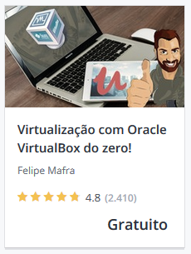
Cupons de Desconto
Consigo um valor menor?
Aula Bônus

Slide 16

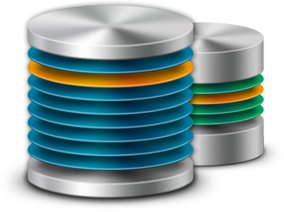
That’s all folks!
Tenham um bom curso!

Slide 17

Ambiente OLTP
Staging Area
Ambiente OLAP
Local do tratamento dos dados que saem do ambiente OLTP e são carregados no ambiente OLAP. Utilizado por ferramentas ETL.
Visa reduzir o armazenamento utilizando normalização de dados (Formas normais), e em consequência, tem um tempo longo de processamento de consulta.
É o chão de fábrica de toda empresa. Principal ambiente de trabalho do DBA. Tem como maioria dos comandos: Insert, Delete e Update.
Visa reduzir o tempo de resposta de consultas sumarizadas. O ambiente é desnormalizado, e por isso o armazenamento é muito alto. Como consequência, as consultas são rápidas. É utilizado para tomada de decisão.
Estratégico
Diretores
Tático
Gerentes
Operacional
Funcionários

